Slide 1
Основные черты специализации нематод к паразитическому образу жизни
Презентацию выполнили: студенты
I курса 3 группы лечебного факультета
Морозов М.А. , Алисеенко А.С.

Slide 2
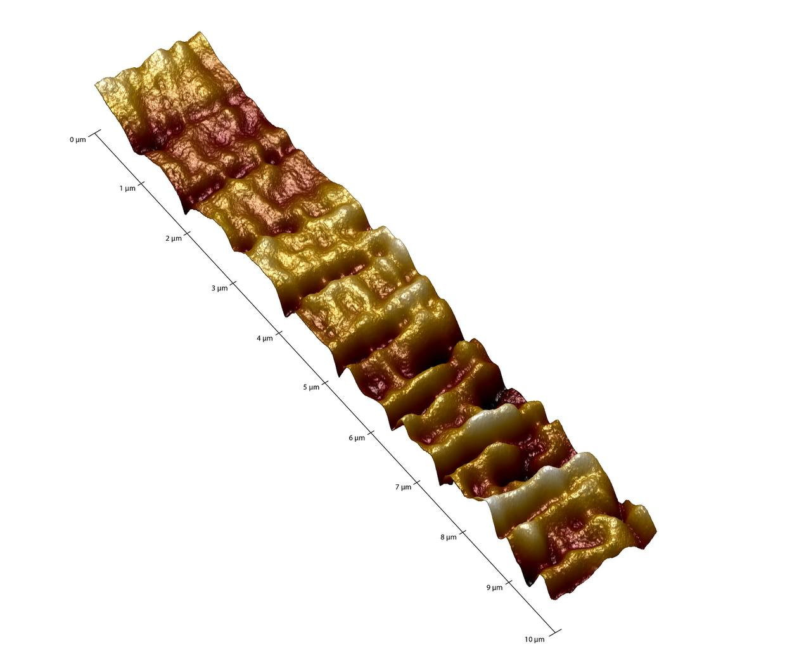
Покровы тела
Круглые черви обладают развитым кожно-мускульным мешком.
Тело покрыто гладкой или кольчатой кутикулой, защищающей паразита от переваривания в кишечнике, что обеспечивает его длительное пребывание в нем (рис.1). Так же кутикула выстилает глотку и заднюю кишку.
Под кутикулой располагается гиподерма.
Под гиподермой - тяжи продольных мышц.
Рис. 1. Кутикула нематоды, рассмотренная под атомно-силовым микроскопом

Slide 3
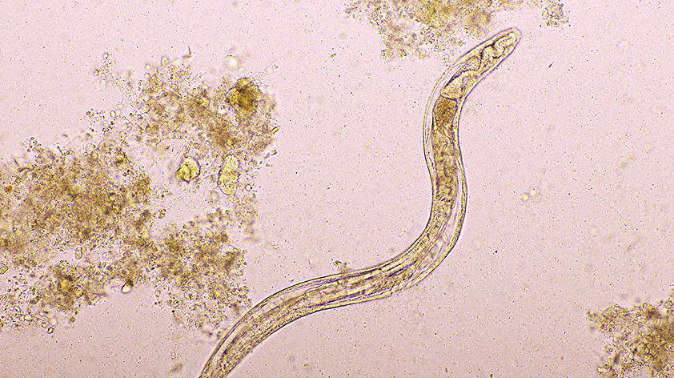
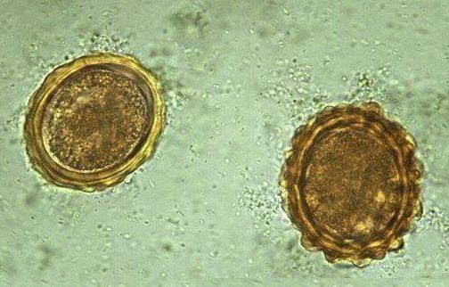
Взрослые особи паразитических нематод (рис. 2), а также их яйца (рис. 3) и личинки не перевариваются в кишечнике, потому что покрыты специальной слизью. По данным литературы, слизь содержит пептиды, которые отключают трипсин — важный пищеварительный фермент. Кроме того эти пептиды способны блокировать атаки иммунной системы.
Рис. 2. Взрослая особь Ascaris lumbricoides
Рис. 3. Яйца Ascaris lumbricoides

Slide 4
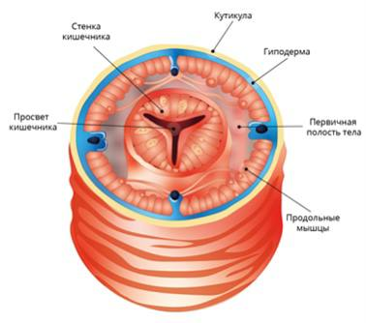
В качестве запасных веществ, как правило, используется гликоген, который откладывается в гиподерме (рис.4). Паразитические нематоды, обитающие в бескислородной среде в полости кишечника, получают необходимое количество АТФ в результате гликолиза, для чего гликоген быстро гидролизируется. Образовавшиеся в результате неполного расщепления органические кислоты накапливаются в полостной жидкости, из-за чего она становится едкой.
Рис. 4. Схема поперечного среза нематоды

Slide 5
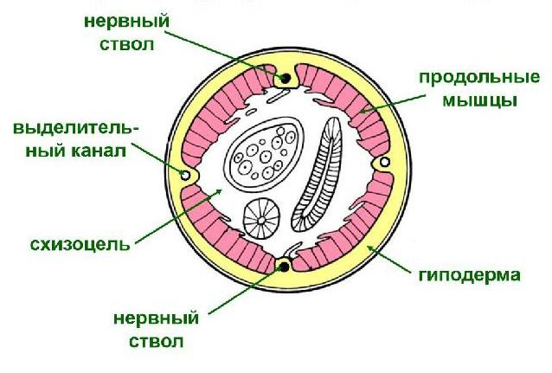
Мускулатура нематод
Рис. 5. Схема среза нематоды
Продольная мускулатура дифференцируется на четыре мышечных тяжа: брюшной, спинной и два боковых (рис. 5). Благодаря такому строению становится возможным змеевидное движение.

Slide 6
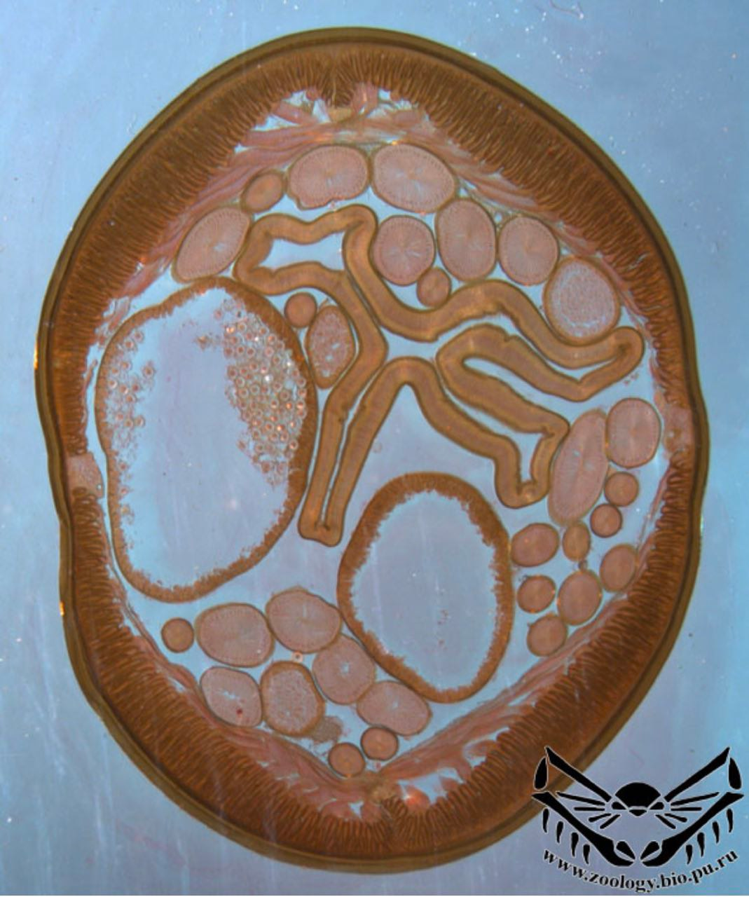
Полость тела
Для круглых червей характерна первичная полость тела (псевдоцель) (рис. 6), то есть полость тела, не имеющая собственной эпителиальной выстилки.
Она представляет собой пространство между мышцами и пищеварительной трубкой, заполненной жидкостью, находящейся под давлением.
В первичной полости располагаются все внутренние органы.
Функции полостной жидкости:
1. Гидроскелет
2. Транспорт питательных веществ и продуктов обмена веществ
3. Газообмен
Рис. 6. Поперечный срез Аскариды

Slide 7
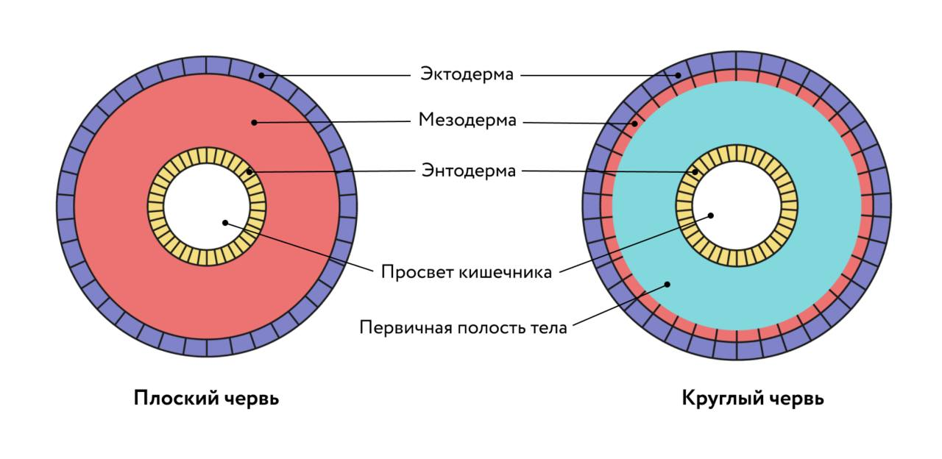
Рис. 7. Схема строения трёхслойных животных: не имеющего полости тела (плоский червь) и первичнополостного (круглый червь)

Slide 8
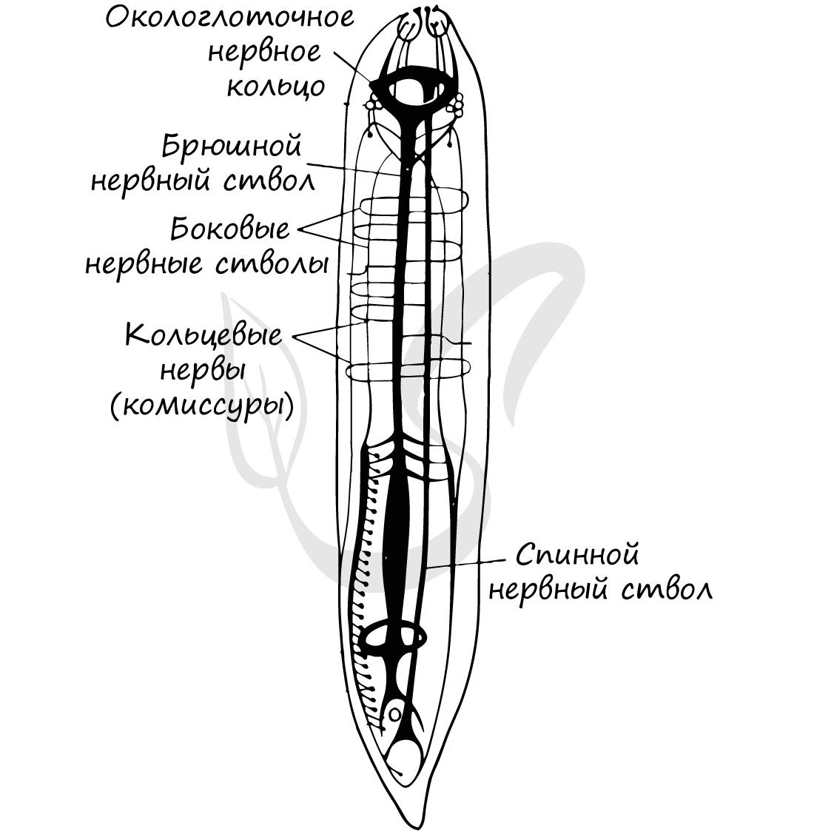
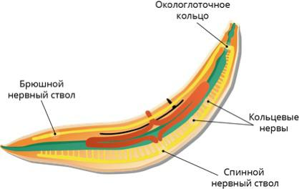
Нервная система
У круглых червей нервная система более развита по сравнению с плоскими червями. Головные нервные узлы (ганглии) соединены друг с другом множеством перемычек, образуя окологлоточное нервное кольцо. От него отходят спинной и брюшной нервные стволы, соединенные поперечными перемычками – комиссурами (рис. 8).
Рис. 8. Схемы нервной системы круглых червей

Slide 9
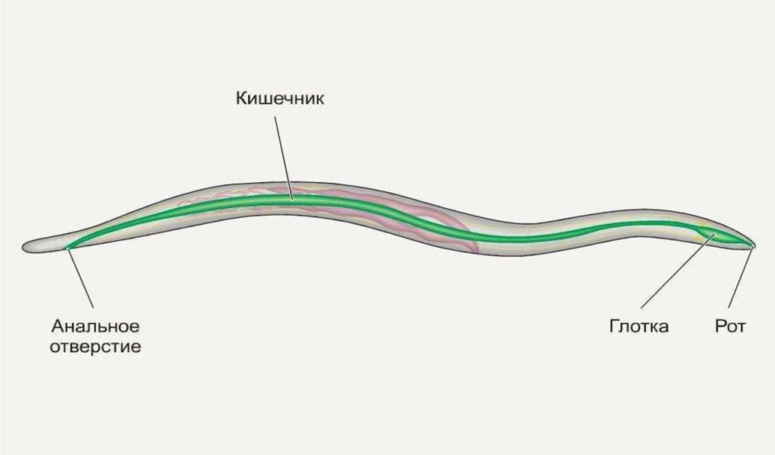
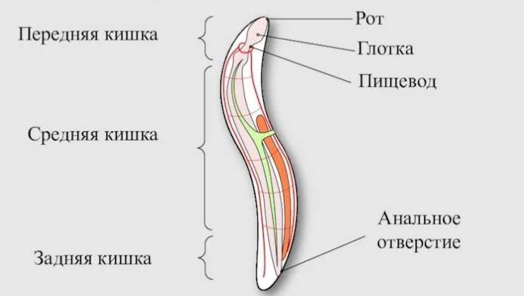
Пищеварительная система
Рис. 9. Схемы строения пищеварительной системы
Пищеварительная система претерпевает резкие изменения: появляется задний отдел кишечника и впервые - анальное отверстие. Начинается ротовой полостью, далее продолжается в пищевод, затем в переднюю, среднюю и заднюю кишку с анальным отверстием, открывающимся с брюшной стороны на заднем конце тела (рис. 9). Теперь у пищеварительной системы появляется возможность функционировать непрерывно.

Slide 10
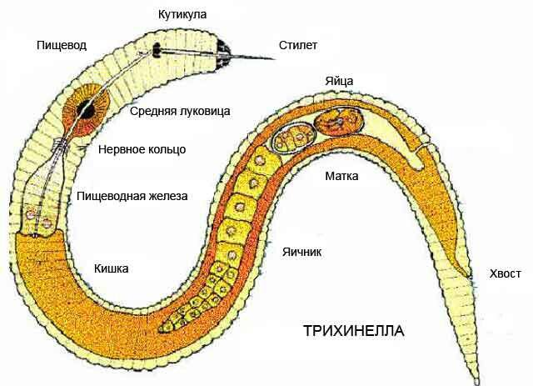
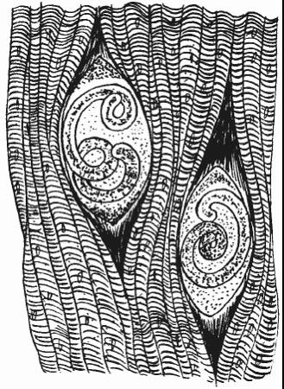
У паразитических нематод в глотке могут встречаться хитиновые выросты кутикулы (стилеты, копья), для прокалывания покровов жертвы (рис. 10). Например, личинки трихинеллы имеют стилет, благодаря которому они разрушают поперечно-полосатую мышечную ткань, сворачиваются в ней спирально, формируют капсулу и в таком состоянии могут длительное время пребывать в организме хозяина (рис. 11).
Рис. 11. Капсулы личнок Trichinella spiralis в поперечно-полосатых мышцах
Рис. 10. Схема строения Trichinella spiralis

Slide 11
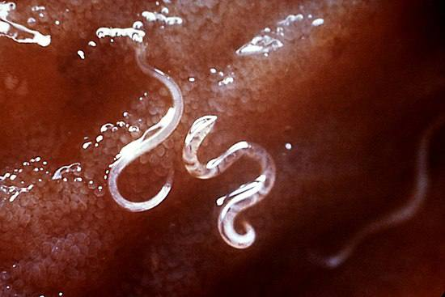
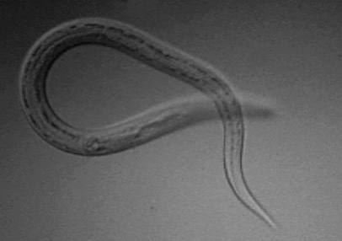
Дыхательная система
Специализированных органов дыхания у нематод нет. В основном, паразитические нематоды являются анаэробами. Но такие паразиты кишечника, как Ancylostoma (рис. 12) и Necator (рис. 13) питаясь кровью, используют ее не только как пищевой субстрат, но и как источник кислорода: стенки их кишечника поглощают кислород из проглоченной крови, отщепляя его от гемоглобина.
Рис. 12 Ancylostoma caninum на слизистой кишечника
Рис. 13 Necator americanus

Slide 12
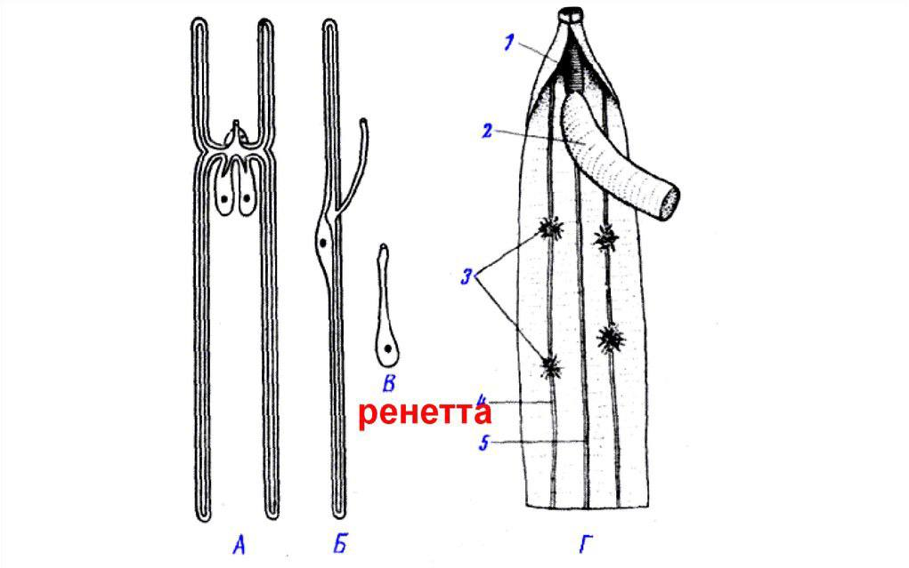
Выделительная система
Жидкие продукты обмена веществ удаляются через органы выделения - видоизмененные протонефридии (без мерцательного "пламени", которое было у плоских червей). По бокам тела имеются экскреторные боковые каналы, которые в передней части тела соединяются в общий выводной проток. Этот проток заканчивается порой на головном конце тела с брюшной стороны. Помимо этого в коже имеется много мелких эпидермальных желез, связанных с экскреторными боковыми каналами. Функцией выделения обладают также особые клетки - фагоцитарные. Они накапливают в себе продукты обмена веществ и инородные тела, попавшие в полость тела. Фактически они не выделяют, а накапливают эти вещества, таким образом, удаляют их из организма (рис. 14).
Рис. 14. Органы выделения нематод: А, Б - разветвленная шейная
железа нематод п/кл. Rhabditia, B - массивная шейная железа
нематод п/кл. Enoplia, Г - 1) Глотка, 2) Пищевод, 3) Фагоцитарные клетки,
4) Брюшной валик гиподермы с нервным стволом

Slide 13
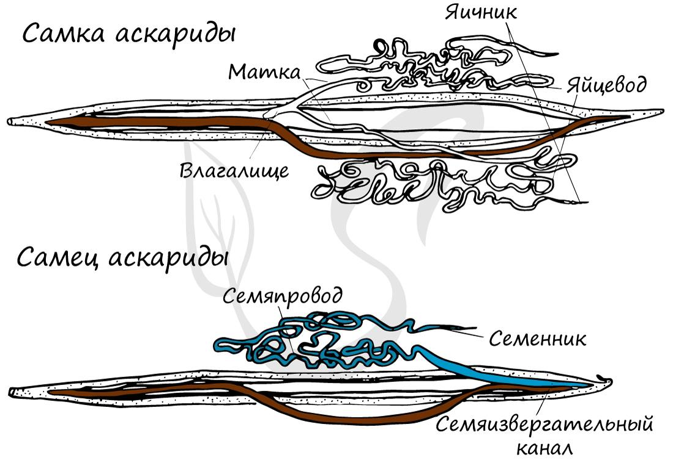
Половая система
Круглые черви раздельнополые животные. Развитие прямое, у части паразитических форм присутствует стадия инвазионной личинки. Женские половые органы представлены влагалищем, яичником, яйцеводом и маткой. Возможен парный набор женских половых органов, но влагалище всегда одно. Мужская половая система состоит из семенников с семяпроводами, и единственного семяизвергательного канала (рис. 15). Спермии круглых червей имеют разнообразное строение и отличаются амебоидной подвижностью.
Рис. 15. Схема строения половой системы аскарид

Slide 14
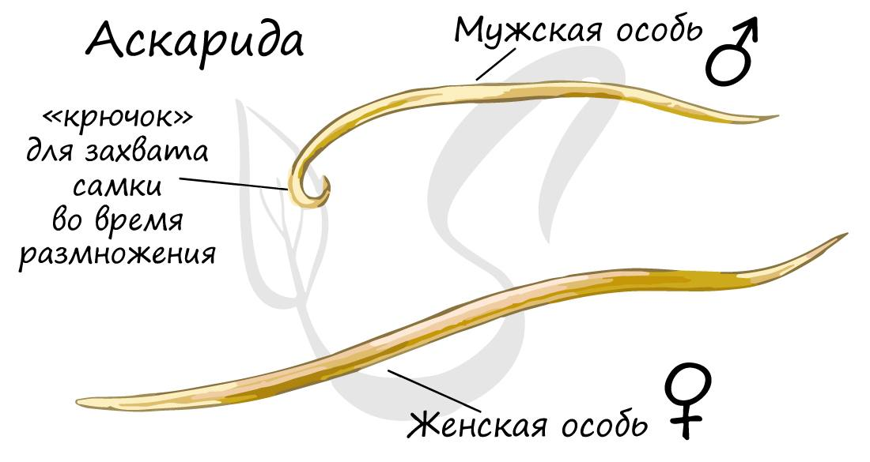
Раздельнополость и половой диморфизм
Рис. 16. Внешнее строение самки и самца аскариды
Раздельнополость обеспечивает генетическую основу для комбинативного разнообразия потомства. Одним из свойств многих круглых червей является половой диморфизм. Половой диморфизм - внешние признаки различия между мужской и женской особью: самки нематод крупнее, а самцы имеют загнутый на брюшную сторону задний конец тела (рис. 16).

Slide 15
Спасибо за внимание!

